Slide 1
BÁO CÁO
THỰC TẬP

Slide 2
NỘI DUNG
Giới thiệu đề tài
Giới thiệu nơi thực tập
Nhiệm vụ thành viên
Kết quả thực hiện

Slide 3
Quản lý lịch trình công tác nhân viên

Slide 4
Giới thiệu đề tài
Quản lý lịch trình công tác nhân viên là một phần quan trọng trong việc tổ chức và điều hành hoạt động của một doanh nghiệp hoặc tổ chức. Điều này đặc biệt quan trọng trong môi trường làm việc ngày nay, khi công việc diễn ra trong một môi trường đa dạng, phức tạp và đòi hỏi sự linh hoạt.

Slide 5
Công ty cổ phần tập đoàn OURANSOFT

Slide 6
GIỚI THIỆU KHÁI QUÁT
Công ty cung cấp các giải pháp công nghệ, các công cụ quản trị, giúp nâng cao năng lực quản lý, thích ứng linh hoạt với môi trường mới.
Phương châm:
“ĐƠN GIẢN HƠN, THÔNG MINH HƠN VÀ HIỆU QUẢ HƠN”

Slide 7
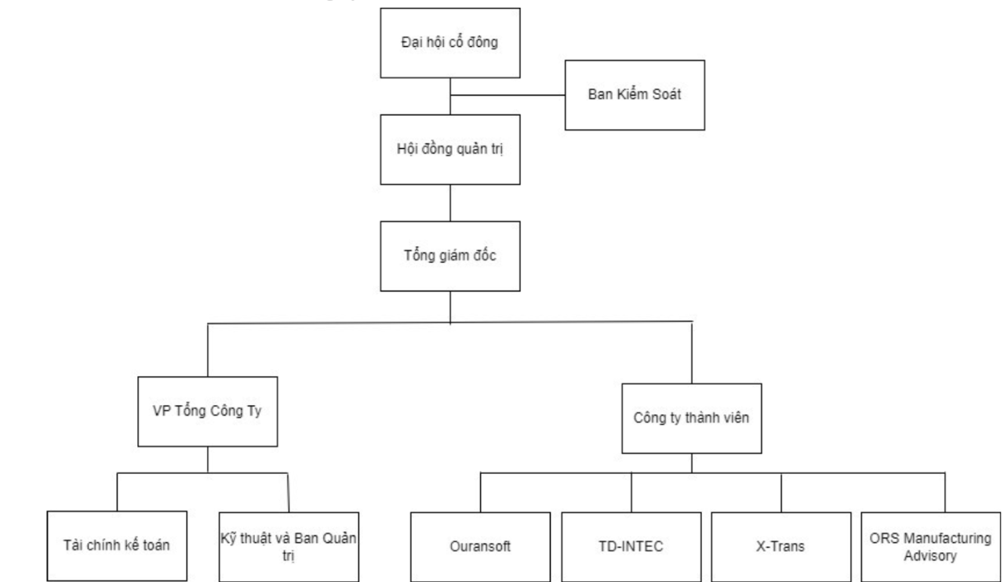
Sơ đồ tổ chức công ty
Đứng đầu tổ chức là anh
Đào Hải

Slide 8
Nhiệm vụ từng thành viên

Slide 9
Nhiệm vụ: Phạm Bá Huy
#Khảo sát nghiệp vụ
#Xây dựng CSDL và quản lý các bảng CSDL
#Lấy API liên kết với Google Calendar
#Thu thập dữ liệu
#Thực hiện triển khai trên hosting.

Slide 10
Nhiệm vụ: Vũ Trung Kiên
#Khảo sát nghiệp vụ
#Thực hiện các chức năng backend quản lý nghiệp vụ, quản lý lịch trình, phân quyền người dùng.

Slide 11
Nhiệm vụ: Phạm Quang Long
#Khảo sát nghiệp vụ.
#Xây dựng Frontend các báo cáo thống kê, quản lý lịch trình, các chức năng quản lý nghiệp vụ.

Slide 12
Kết quả thực hiện của từng thành viên

Slide 13
Kết quả thực hiện: Phạm Bá Huy
Khảo sát nghiệp vụ 95%
Viết báo cáo
Thu thập dữ liệu 90%
Phân tích yêu cầu 95%
Thiết kế hệ thống theo hướng đối tượng 95%
Thiết kế cơ sở dữ liệu 95%
Tìm hiểu về API liên kết với Google Calendar 75%
Triển khai hosting 90%
Hỗ trợ Frontend và Backend
Kiểm thử hệ thống

Slide 14
Kết quả thực hiện: Vũ Trung Kiên
Hỗ trợ vẽ các bảng UML bằng Enterprise Architect
Hỗ trợ tạo và chỉnh sửa database để phục vụ cho backend
Thực hiện code toàn bộ backend cho hệ thống 60%
Khởi tạo project và phân chia các thư mục theo component 95%
Viết các chức năng thêm, sửa, xóa, kết nối các mối quan hệ 85%
Đẩy dữ liệu và tạo được lịch trình để hiển thị lên FullCalendar JS 80%
Validate input cho tất cả các form chức năng 90%

Slide 15
Kết quả thực hiện: Phạm Quang Long
Khảo sát nghiệp vụ
Chỉnh sửa, hỗ trợ phân tích thiết kế hệ thống, vẽ các bảng UML
Lựa chọn template và framework (sử dụng Bootstrap) cho phần mềm 100%
Đổi ngôn ngữ sang tiếng Việt 98%
Giao diện
Phân quyền 95%
Nghiệp vụ 80%
Báo cáo thống kê 80%
Các bảng cập nhật 70%
Khác 35%

Slide 16
Tài liệu tham khảo
Tài liệu lập trình và tài liệu năng lực quản lý
Website PHP: https://www.php.net/
Laravel Framework: https://www.laravel.com/
Css, Icon, Boostrap: Website W3School: https://www.w3schools.com/
Ravin Jesuthasan – Nguồn Nhân Lực Trong Thời Đại 4.0 – 2019.
William J.Rothwell – Tối đa hóa năng lực nhân viên – 1988, tái bản 2018.
Brian Tracy – Bí quyết ủy Quyền và Giám sát – 1997, tái bản 2013.
NXB Đại học Hàng Hải Việt Nam
Giáo trình Phân tích thiết kế hệ thống
Giáo trình Phát triển ứng dụng trên nền Web
Giáo trình Phân tích thiết kế hệ thống hướng đối tượng

Slide 17
CẢM ƠN THẦY CÔ VÀ CÁC BẠN ĐÃ CHÚ Ý LẮNG NGHE

